Slide 1
Работа с фото и видео материалами. Онлайн-сервисы.
ПДО, руководитель МТГ «Сайт Дворца и я» Шибанова Т.Г.

Slide 2
Сжатие фотографий

Slide 3
Сжатие фотографий

Slide 4
Сжатие фотографий

Slide 5
Сжатие фотографий

Slide 6
Сжатие фотографий

Slide 7
Сжатие фотографий. Способ № 2
http://minimum-problem.ru/urok/kak_szhat_foto.html
http://softikbox.com/kak-szhat-foto-ili-kartinku-bez-poteri-kachestv-razlichnyimi-sposobami-19628.html

Slide 8
Сжатие фотографий в презентациях.

Slide 9
Сжатие фотографий в документах.

Slide 10
Загрузка видео на «YouTube» — видеохостинг

Slide 11
Загрузка видео на «YouTube» — видеохостинг

Slide 12
Загрузка видео на «YouTube» — видеохостинг

Slide 13
Загрузка видео на «YouTube» — видеохостинг

Slide 14
Загрузка видео на «YouTube» — видеохостинг

Slide 15
Загрузка видео на «YouTube» — видеохостинг

Slide 16
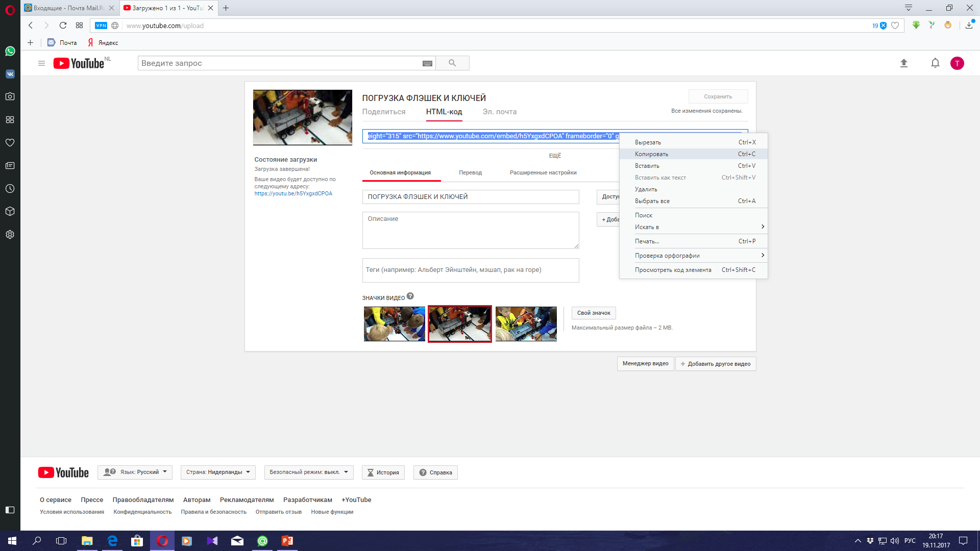
Загрузка видео на «YouTube» — видеохостинг
<iframe width="560" height="315" src="https://www.youtube.com/embed/h5YxgxdCPOA" frameborder="0" gesture="media" allowfullscreen></iframe>

Slide 17
Загрузка видео с YouTube на свой сайт

Slide 18
Загрузка видео на с YouTube на свой сайт

Slide 19
Онлайн-сервисы Вам в помощь!
http://rebus1.com/index.php?item=main – ребусы
https://www.jigsawplanet.com/?rc=createpuzzle&ret=%2F%3Frc%3Dplay%26pid%3D29a194d3aa28 – пазлы
https://learningapps.org/index.php?overview&s=&category=0&tool= - интерактивные упражнения
https://anagram.poncy.ru – анаграммы
http://puzzlecup.com/crossword-ru/ - кроссворды
http://onlinetestpad.com/ru
http://qrcoder.ru - ГЕНЕРАТОР QR КОДОВ
https://olegon.ru/pr/flip.html , http://mrtranslate.ru/tools/revert.html - Онлайн-конвертер текста

